Slide 1
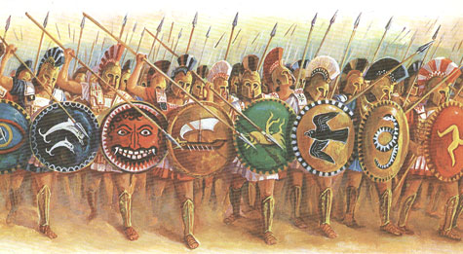
VZNIK A VÝVOJ HOPLITSKÉHO VOJSKA V ARCHAICKOM A KLASICKOM OBDOBÍ

Slide 2
Grécka falanga a jej vznik na sklonku temného obdobia
Temné a počiatky archaického obdobia
- preberá charakteristické črty neskoromykénskeho vojenstva.
- prevláda ľahká výzbroj a dôraz sa kladie hlavne na mobilitu vojenských jednotiek.
- jednotlivé oddiely bojujú vedľa seba, bez rozdielu ich zamerania a typu výzbroje – dominuje ľahká pechota
- bitky sú často „neorganizovaného“ charakteru a majú podobu častých vzájomných potyčiek a šarvátok.
Počiatkom archaického obdobia (cca 720-700) nastáva prvá radikálna zmena vo výzbroji a spôsobe vedenia vojny.
Boj sa postupne začína stávať viac kontaktným - potreba väčšej ochrany bojovníka
1.) rozšírenie bronzového typu brnenia a nového typu vypuklého, oválneho štítu – tzv. hoplon
Svojim nositeľom poskytovali jednak lepšiu ochranu v tesnom, kontaktnom boji muža proti mužovi, ako i lepšiu ochranu voči útokom ľahkej pechoty a ostatných špeciálnych jednotiek.
Dôsledky – strata mobility – ťažká výzbroj spôsobuje, že boj sa stáva viac statický a organizovaný – dôraz v boji sa už nekladie na odvahu a osobné kvality jednotlivca, ale na silu a spoločné snaženie celého kolektívu!!! – pýchu a spupnosť v spoločnosti – hybris - nahrádza umiernenosť, striedmosť a ochota postaviť záujmy väčšiny pred svoje vlastné - sophrosyné.

Slide 3
V dôsledku toho sa v priebehu 7st. vo výzbroji ťažkej pechoty začína namiesto vrhacích oštepov viac využívať cca 3m. dlhá, obojstranná kopija (doru, dory) špeciálne prispôsobená na boj zblízka.
hoplon + doru – primárne zbrane a neodmysliteľná súčasť výzbroje každého hoplita – okrem vojenského významu boli pre svojich nositeľov tiež znakom ich spoločensko-majetkového postavenia.
Diferenciácia medzi:
1.) občanmi danej polis a cudzincami (v občianskom vojsku bojovali ako hopliti iba občania danej polis → hoplitské vojsko = občianske vojsko!)
2.) medzi jednotlivými majetkovými skupinami občanov v obci (charakteristický znak príslušnosti k určitej majetkovej skupine občianskeho kolektívu)

Slide 4
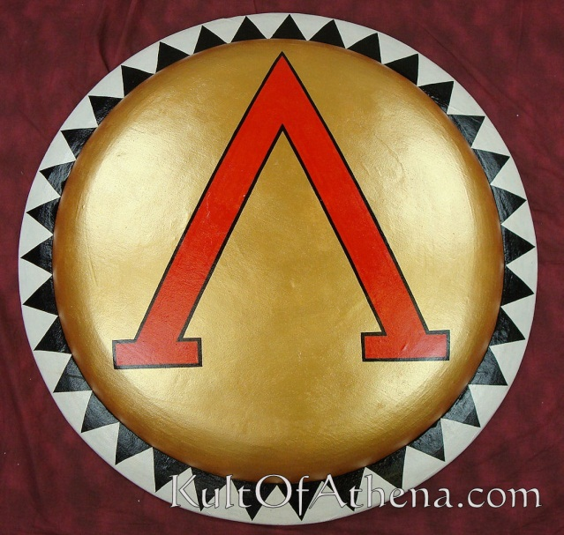
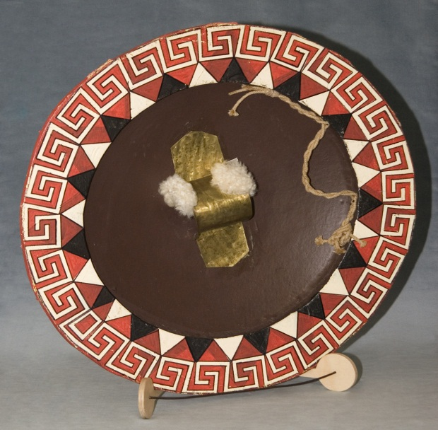
Primárná výzbroj – 1.) HOPLON
Najdôležitejšia a najcharakteristickejšia zbraň o priemere c 1m a váhe c 7kg.
Hlavný rozlišujúci znak medzi ťažkou (tzv. „vybavení“ - hoplités) ľahkou ( „nevybavení“ - aoploi) pechotou
Nosil sa na ľavej ruke, upevnený dvoma úchytmi (tzv.argejský typ) – kvôli svojej váhe musel byť zároveň opretý o ľavé rameno.
1.) ochranná úloha – primárna funkcia - poskytoval ochranu od kolien až po bradu, nielen svojmu nositeľovi, ale i mužovi, stojacemu po jeho ľavici.
2.) útočná úloha – v dôsledku svojej váhy a veľkosti predstavoval často krát efektívnu „údernú“ zbraň.
materiál – drevo, z vonkajšej strany obité tenkou vrstvou (1-2mm.) bronzu
rozličné znaky a maľby :
1.) motívy vyjadrujúce príslušnosť k určitej polis, mytologické bytosti...
2.) motívy podľa osobnej preferencie jeho nositeľa (rozličné námety, vyjadrujúce typ osobnosti, charakterové vlastnosti...)
Jeho strata resp. úmyselné zbavenie sa ho v boji, predstavovalo pre nositeľa najväčšiu hanbu a v niektorých poleis bolo dokonca považované za zločin.

Slide 5
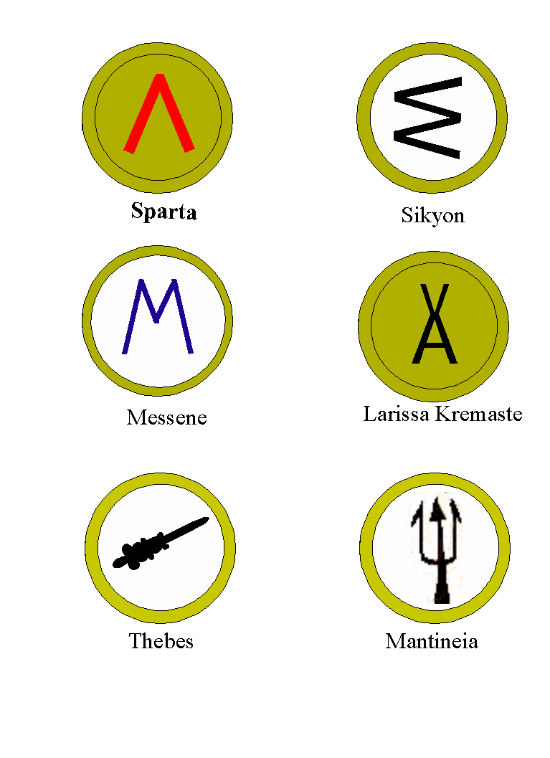

Slide 6
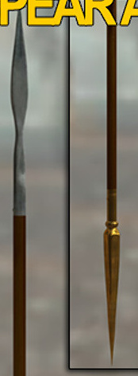
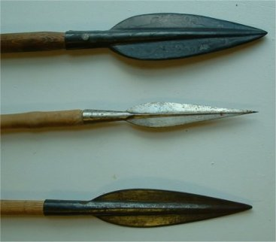
2.) Dory, Doru
Spoločne so štítom patrí medzi primárne zbrane.
3m.dlhá, obojstranná jednoručná kopija, o priemere 5cm., určená výlučne pre boj zblízka.
Vyrábala sa hlavne z kornelu a jaseňa - pevnosť a flexibilita - vážila c 1-2kg.
Predná časť – plochý, železný hrot v tvare listu.
Zadná časť – tzv. sauroter -oválny bronzový špic – využívaný jednak na vyváženie celej zbrane a v prípade potreby i pre boj.
Funkcia – držať si nepriateľa čo možno najviac „od tela“ v bezpečnej vzdialenosti.
Jej dĺžka umožňuje nielen prvému, ale i ďalším 2-3 prvých radov spoločne zasiahnuť do boja.

Slide 7
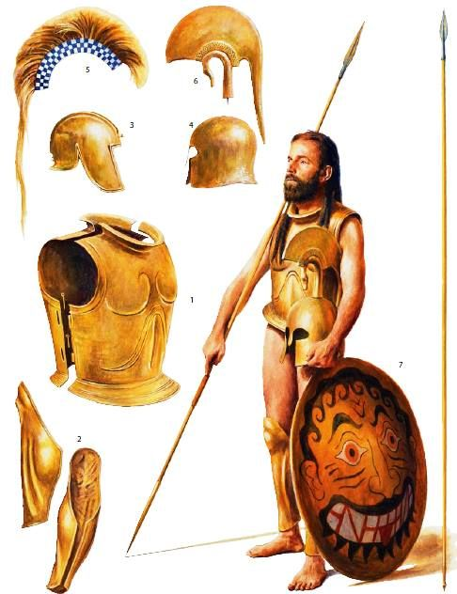
Typy brnenia
1.)Bronzový typ (c pol. 7 st. do pol 6 st.)
Pre dané obdobie charakteristický, ale nie veľmi rozšírený typ – cca iba 1 z 10 mužov, hlavne majetná spoločenská elita
Faktory ovplyvňujúce jeho výskyt – materiálna dostupnosť, finančné nároky, náročnosť výroby, osobné preferencie...
V umení predstavuje skôr akúsi idealizáciu a charakteristický symbol „heroického“ bojovníka.
Realita – málo početná skupina „elitných“ bojovníkov pochádzajúcich prevažne z radov bohatej aristokracie.
Existencia rozličných variácii od klasického, „jednoduchého“ typu, až po viac „sofistikovanejšie“, tvarované a ľahšie typy – okrem vojenskej majú hlavne reprezentatívnu úlohu.
Doplnkové časti – holenné chrániče, chrániče ramien...podľa osobnej preferencie každého.

Slide 8
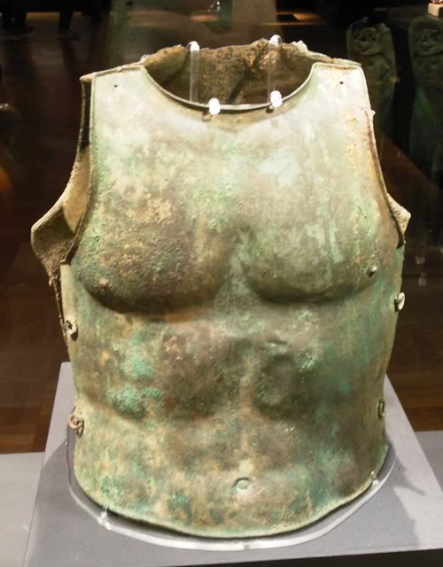
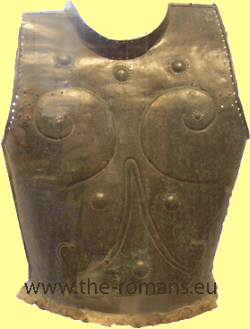

Slide 9
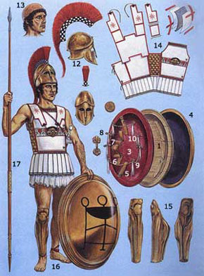
2.) tzv. linothorax (koniec 7. - zač. 6. stor.).
Plátenný, viacvrstvový typ brnenia, v strede vystužený tenkými plátkami kovu (pteryges).
Rozšírenejšie, ako bronzový typ – ľahšie a finančne dostupnejšie pre väčšinu občanov.
Okrem vrchnej, poskytuje ochranu i strednej časti tela (kožený opasok – zoster)
Cena a miera dostupnosti:
1.) bronzový typ – 75-100 drachiem (cca 3 mesačný plat „priemerného“ občana)
2.) linothorax – 25-30 drachiem.
Koncom archaického a počas klasického obdobia linothorax postupne vytláča a plne nahrádza bronzový typ brnenia i u majetných spomedzi občanov.

Slide 10
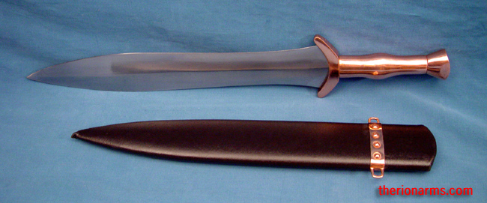
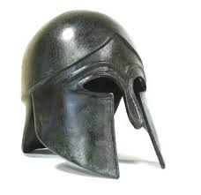
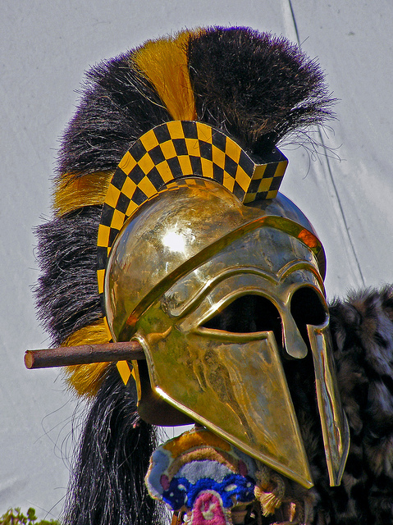
Sekundárna zbroj
1.) xiphos
krátky (50-60cm.), obojstranný meč.
bodno-sečná funkcia.
používal sa takmer výlučne len v nevyhnutných prípadoch.
2.) bronzová prilba
Viacero typov - najčastejšie sa vyskytujúci - tzv. korintský typ.
výhody - ochrana takmer celej hlavy.
nevýhody – hmotnosť, obmedzený sluch a priestorová vizualizácia.
Okrem vojenskej aj reprezentatívna úloha
Ostatné časti – doplnková výzbroj a výstroj - holenné a ramenné chrániče, bojový plášť, vrhacie oštepy…

Slide 11
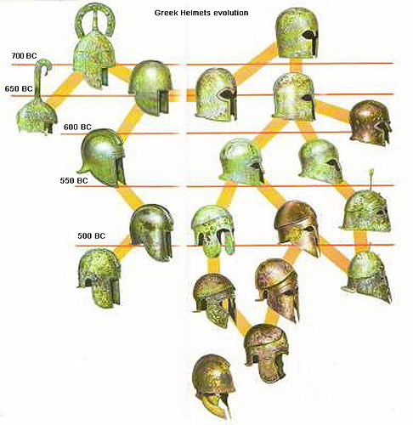

Slide 12
Hoplit a jeho sociálny status
zaužívaná mienka – výlučne iba príslušníci tzv. strednej majetkovej vrstvy občianskeho kolektívu (drobní a strední roľníci, remeselníci, obchodníci…)
V skutočnosti – výsada „privilegovaných“ majetnejších vrstiev - diferenciacia vo vtedajšom a modernom ponímaní pojmu stredná vrstva.
Athény - 2 skupiny
1.) tzv. leisure-class hoplites – tí, ktorí nemuseli vlastnoručne pracovať na svojich majetkoch a mohli sa v plnej miere venovať vojenskému výcviku a podieľať na správe obce – v spoločnosti považované za dve najhodnotejšie cnosti každého občana.
ich ročný výnos zo suchých a tekutých produktov predstavoval viac ako 200 meríc – 1-3 majetková skupina – spoločenská elita (1 a 2 skupina) + „majetná stredná vrstva“ - tzv. zeugites
V prípade ohrozenia mali zo zákona povinnosť aktívne vykonávať vojenskú službu a účastniť sa vojenských operácii (z c. 24 000 občanov približne iba 3 000 patrilo do tejto skupiny).
Ak si nezabezpečili potrebnú výzbroj a aktívne sa nevenovali vojenskému výcviku, boli prísne trestaní (vysoké pokuty, konfiškácie časti majetku…)

Slide 13
zbytok – 2.) tzv. working-class hoplites – tí, ktorí museli vlatnoručne pracovať na svojich majetkoch a ich výnos zo suchých a tekutých produktov bol nižší ako 200 meríc – príslušníci 4 majetkovej vrstvy tzv. thétes.
Mali volebné právo, ale v dosledku nesplnenia podmienky majetkového cenzu nemohli zastávať žiadne verejné úrady – nemali tak povinnosť, ale iba možnosť vojenskej služby – neboli súčasťou povinných odvodov
V prípade záujmu o službu v občianskom vojsku (vnímané ako prestíž) bolo pre nich podmienkou zabezpečiť si aspoň základnú výzbroj – tvorili viac ako ½
Elitné zložky – tzv. mounted hoplites
Patria k najmajetnejším a najurodzenejším predstaviteľom 1 skupiny (leisure-class hoplites)
v prameňoch označovaní napr. „Hippeis“ (jazdci) – Sparta; „Heniochoi kai parabatai“ (vlastníci bojového vozu) – Théby; „1000“ – Argos a i.
Podmienka – spĺňať majetkové resp. rodové kritéria – v závislosti od politického zriadenia danej polis
Athény – ročný výnos viac jako 300 meríc – príslušníci 1 a 2 majetkovej skupiny.
Sparta, Téby… – aristokratický povod a osobné kvality.
Kvoli svojmu výsadnému spoločenskému postaveniu a úrovni vojenského výcviku bojujú častokrát ako samostatné jednotky, oddelené od zbytku – nie je to ale podmienkou.

